Slide 1
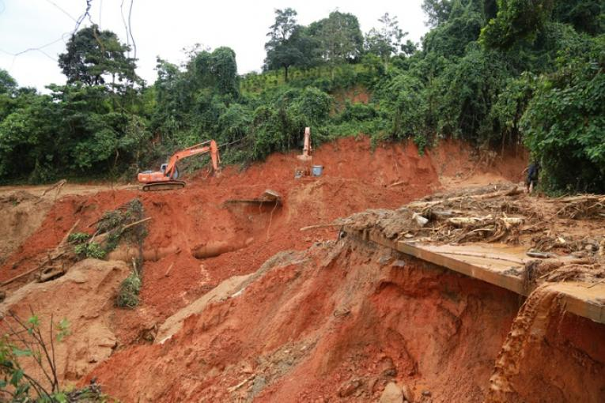
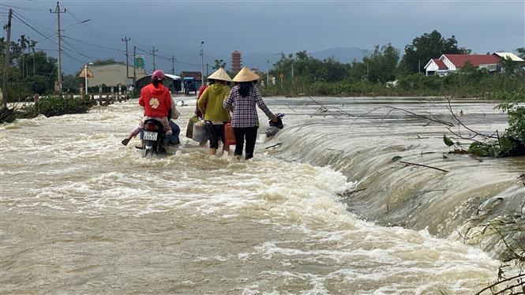
Chương 3: TRỒNG, CHĂM SÓC
VÀ BẢO VỆ RỪNG

Slide 2
Chương 3: TRỒNG, CHĂM SÓC
VÀ BẢO VỆ RỪNG
TIẾT 14: BÀI 6: RỪNG Ở VIỆT NAM
1. VAI TRÒ CỦA RỪNG
2. MỘT SỐ LOẠI RỪNG PHỔ BIẾN Ở VIỆT NAM

Slide 3
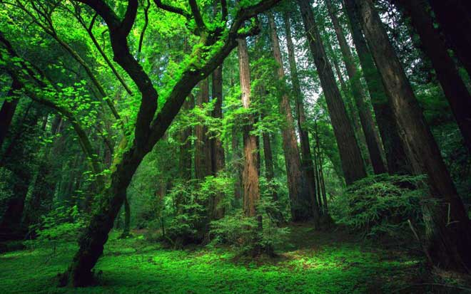
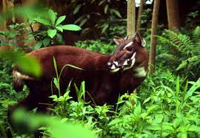
TIẾT 14: BÀI 6: RỪNG Ở VIỆT NAM
1. VAI TRÒ CỦA RỪNG
Rừng là gì?
Rừng là một hệ sinh thái , nơi sống của các loài thực vật, động vật, vi sinh vật và chứa đựng các yếu tố môi trường khác.

Slide 4
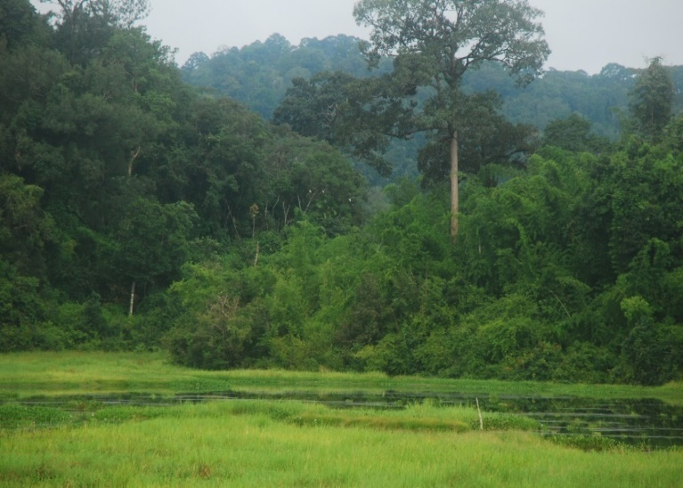
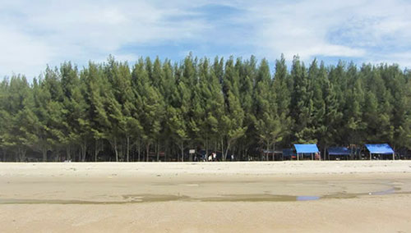
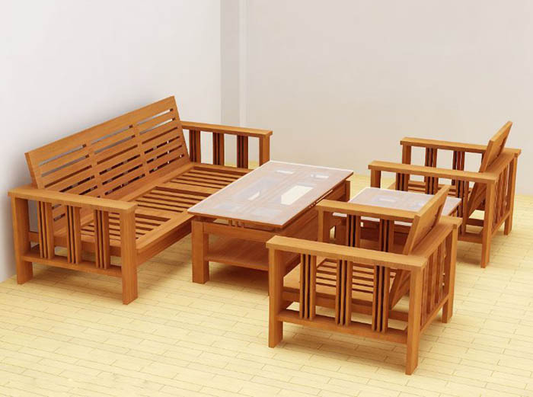
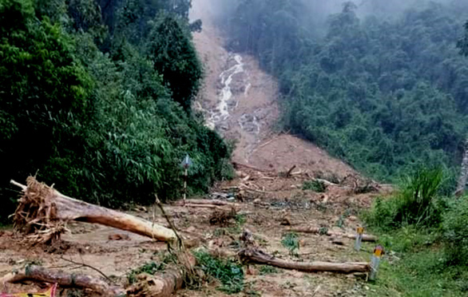
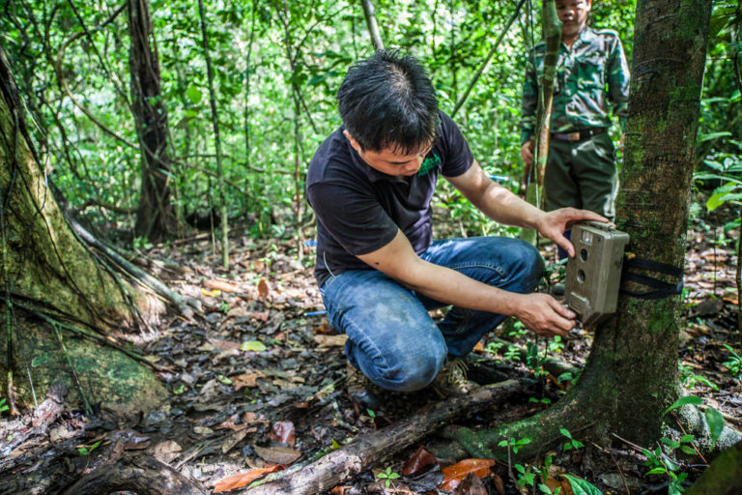
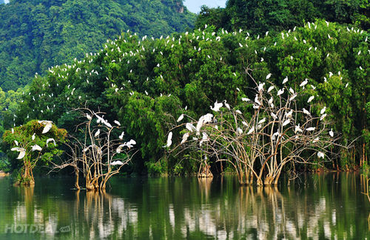
1. VAI TRÒ CỦA RỪNG
Thảo luận nhóm (3 phút): Nêu vai trò của rừng trong mỗi trường hợp được được minh họa ở Hình 6.1.
Oxygen
Carbon
dioxide
a
b
c
chắn gió, chống cát di động ven biển, che chở vùng đất phía trong đất liền.
cung cấp nguyên liệu cho sản xuất, tạo ra các vật dụng cần thiết cho con người.
hấp thụ khí carbon dioxide, bụi trong không khí và thải ra khí oxygen, giúp điều hòa khí hậu.
d
e
f
chống xói mòn, hạn chế hiện tượng sạt lở đất.
phục vụ nghiên cứu khoa học.
bảo tồn thiên nhiên, động vật và thực vật rừng.

Slide 5
BÀI 6: RỪNG Ở VIỆT NAM
1. VAI TRÒ CỦA RỪNG
Qua các nội dung vừa tìm hiểu, hãy cho biết vai trò của rừng đối với môi trường, đời sống và sản xuất ?
- Bảo vệ, cải tạo môi trường.
Phục vụ đời sống và sản xuất
Phục vụ nghiên cứu khoa học, bảo tồn tài nguyên thiên nhiên.

Slide 6
BÀI 6: RỪNG Ở VIỆT NAM
Những ngành sản xuất sử dụng nguyên liệu từ rừng:
- Ngành chế biến gỗ và sản xuất sản phẩm từ gỗ
- Ngành chế biến hương liệu và tinh dầu (từ các bộ phận của cây:hoa, lá, cành, thân..)
- Ngành chế biến và cung cấp dược liệu, thuốc.
- Ngành chế biến nhựa để sản xuất keo..

Slide 7
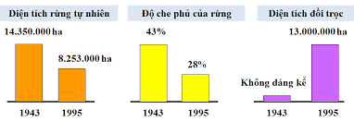
BÀI 6: RỪNG Ở VIỆT NAM
Thực trạng rừng ở Việt Nam
Kể từ năm 2013, sự kiện “ Ngày quốc tế về rừng” được các quốc gia tổ chức vào ngày 21 tháng 3 hằng năm để nâng cao nhận thức về tầm quan trọng của rừng, thúc đẩy các hoạt động bảo vệ và phát triển rừng, góp phần giảm lượng khí thải carbon dioxide để hạn chế hiện tượng nóng dần lên của Trái Đất do hiệu ứng nhà kính.

Slide 8
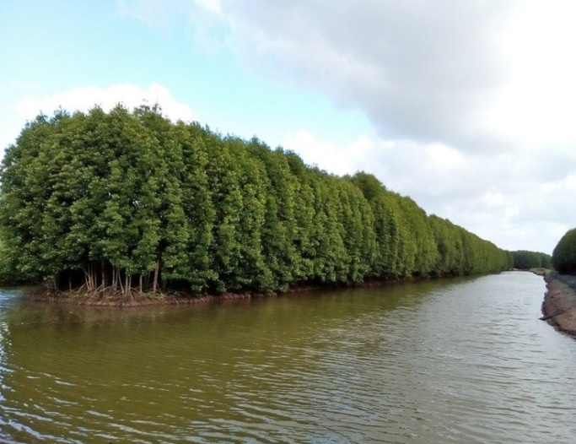
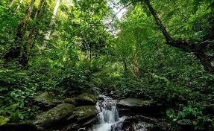
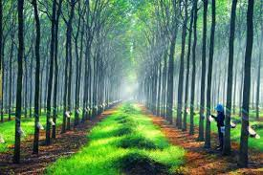
BÀI 6: RỪNG Ở VIỆT NAM
2. Một số loại rừng phổ biến ở Việt Nam
a. Cách phân loại rừng trong tự nhiên
Rừng nguyên sinh
Rừng cao su
Rừng ngập nước
Rừng trong tự nhiên rất đa dạng và phong phú
Dựa vào đặc điểm nào để người ta phân ra các loại rừng như vậy?

Slide 9
BÀI 6: RỪNG Ở VIỆT NAM
2. Một số loại rừng phổ biến ở Việt Nam
a. Cách phân loại rừng trong tự nhiên
Nguồn gốc hình thành
CÁC CÁCH PHÂN LOẠI RỪNG
Loài cây
Trữ lượng
Điều kiện lập địa

Slide 10
2. Một số loại rừng phổ biến ở Việt Nam
a. Cách phân loại rừng trong tự nhiên
Thảo luận nhóm đôi : Dựa vào những hiểu biết của mình, kết hợp với nội dung SGK, hãy hoàn thành phiếu học tập sau (3p):
Rừng tự nhiên (rừng nguyên sinh, rừng thứ sinh), rừng trồng (rừng trồng mới, rừng trồng lại,…), rừng núi đất, rừng rất giàu, rừng thông, rừng đất cát, rừng tràm, rừng núi đá, rừng giàu, rừng ngập nước, rừng trung bình, rừng tre nứa, rừng nghèo, rừng chưa có trữ lượng
PHT số 1
Rừng tự nhiên, rừng trồng
Nguồn gốc hình thành
………………………………………………………………………………………....
CÁC CÁCH PHÂN LOẠI RỪNG
Rừng tràm, rừng thông, rừng tre nứa
………………………………………………………………………………………....
Loài cây
Rừng rất giàu, rừng giàu, rừng trung bình, rừng nghèo, rừng chưa có trữ lượng
Trữ lượng
………………………………………………………………………………………....
Điều kiện lập địa
Rừng núi đất, rừng núi đá, rừng ngập nước, rừng đất cát
………………………………………………………………………………………....

Slide 11
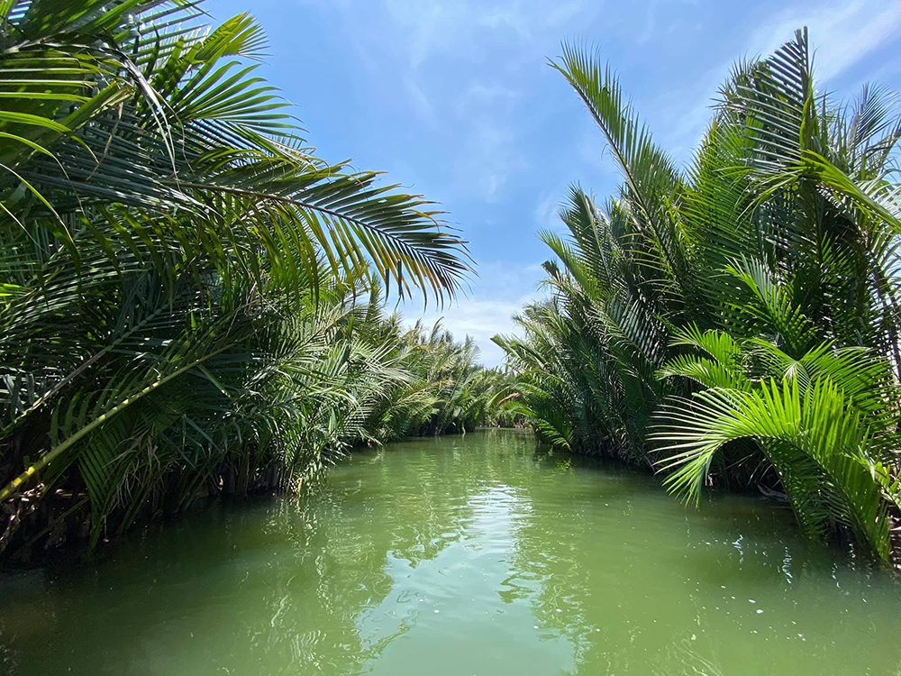
BÀI 6: RỪNG Ở VIỆT NAM
2. Một số loại rừng phổ biến ở Việt Nam
Rừng dừa hoặc rừng ngập nước

Slide 12
BÀI 6: RỪNG Ở VIỆT NAM
2. Một số loại rừng phổ biến ở Việt Nam
Tại Bình Dương mình có những loại rừng nào mà em biết?

Slide 13
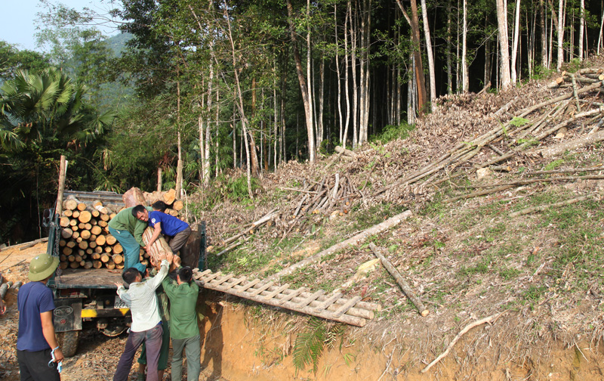
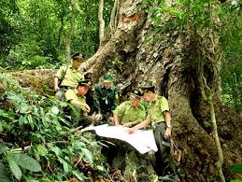
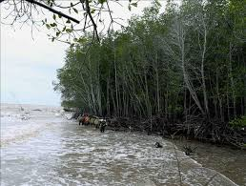
BÀI 6: RỪNG Ở VIỆT NAM
2. Một số loại rừng phổ biến ở Việt Nam
b. Cách phân loại rừng phổ biến ở Việt Nam
Ở nước ta, rừng được phân loại theo mục đích sử dụng là chính.
a
b
c
rừng sản xuất
rừng đặc dụng
rừng phòng hộ

Slide 14
2. Một số loại rừng phổ biến ở Việt Nam
b. Cách phân loại rừng phổ biến ở Việt Nam
Thảo luận cặp đôi
? Hãy cho biết mục đích sử dụng của mỗi loại rừng bên dưới là gì?
a
b
c
rừng sản xuất
rừng đặc dụng
rừng phòng hộ

Slide 15
BÀI 6: RỪNG Ở VIỆT NAM
2. Một số loại rừng phổ biến ở Việt Nam
b. Cách phân loại rừng phổ biến ở Việt Nam
Rừng sản xuất
Trồng chủ yếu để khai thác gỗ
và các lâm sản khác.
a

Slide 16
BÀI 6: RỪNG Ở VIỆT NAM
2. Một số loại rừng phổ biến ở Việt Nam
b. Cách phân loại rừng phổ biến ở Việt Nam
Rừng đặc dụng
Bảo tồn sinh vật rừng, nghiên cứu
khoa học, bảo vệ di tích lịch sử -
văn hóa, phục vụ du lịch.

Slide 17
BÀI 6: RỪNG Ở VIỆT NAM
2. Một số loại rừng phổ biến ở Việt Nam
b. Cách phân loại rừng phổ biến ở Việt Nam
Rừng phòng hộ
Chắn gió,chắn cát ,bảo vệ đất,
chống xói mòn,chống sa mạc hóa,
hạn chế lũ lụt

Slide 18
BÀI 6: RỪNG Ở VIỆT NAM
2. Một số loại rừng phổ biến ở Việt Nam
b. Cách phân loại rừng phổ biến ở Việt Nam
Ở nước ta, rừng được phân loại theo mục đích sử dụng là chính.
-Rừng sản xuất
-Rừng đặc dụng
-Rừng phòng hộ

Slide 19
BÀI 6: RỪNG Ở VIỆT NAM
Theo công bố về hiện trạng rừng toàn quốc năm 2020, tổng diện tích rừng toàn quốc hiện đang là 14,6 triệu ha, độ che phủ tương ứng là 42%.

Slide 20
BÀI 6: RỪNG Ở VIỆT NAM
CỦNG CỐ
Rừng có vai trò như thế nào đối với môi trường và đời sống của con người?
- Bảo vệ, cải tạo môi trường.
Phục vụ cho đời sống, sản xuất
Phục vụ nghiên cứu khoa học, bảo tồn tài nguyên thiên nhiên..
Rừng trong tự nhiên được phân loại dựa vào đặc điểm nào?
+ Phân loại theo nguồn gốc hình thành:
+ Phân loại theo cây:
+ Phân loại theo trữ lượng:
+ Phân loại theo điều kiện lập địa:

Slide 21
BÀI 6: RỪNG Ở VIỆT NAM
CỦNG CỐ
Nước ta có mấy loại rừng? Dựa vào đâu để phân ra các loại rừng đó?
+ Rừng sản xuất
+ Rừng đặc dụng
+ Rừng phòng hộ
→ Dựa vào mục đích sử dụng để phân loại.

Slide 22
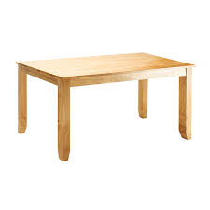
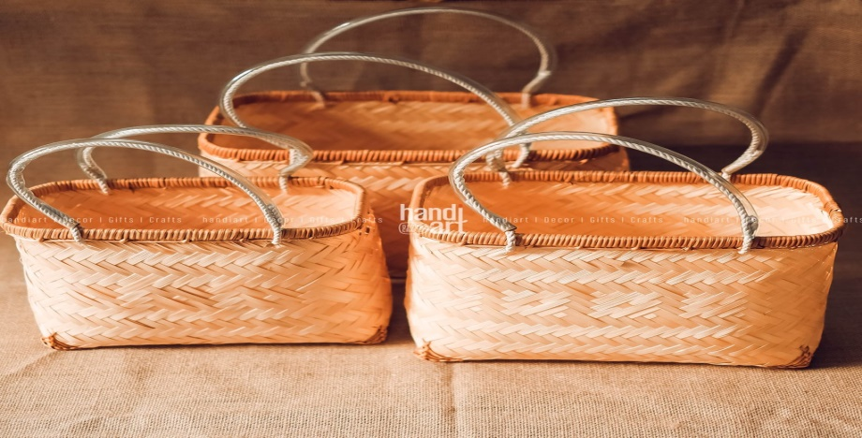
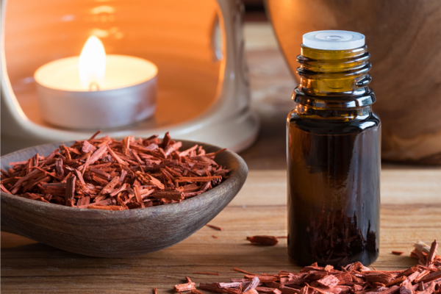
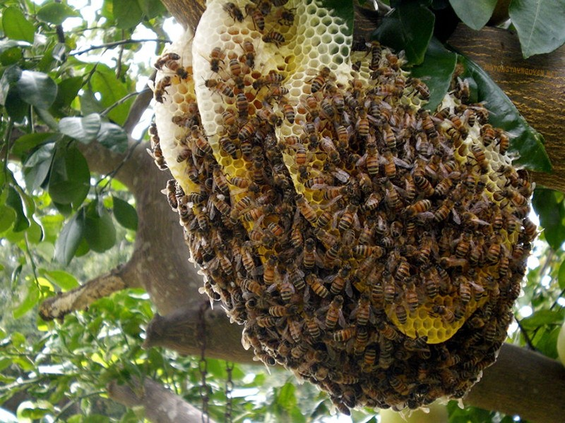
LUYỆN TẬP
1. Quan sát hình 6.5 SGK và kể tên những sản phẩm thu được từ rừng phục vụ cho đời sống.
a
b
c
d

Slide 23
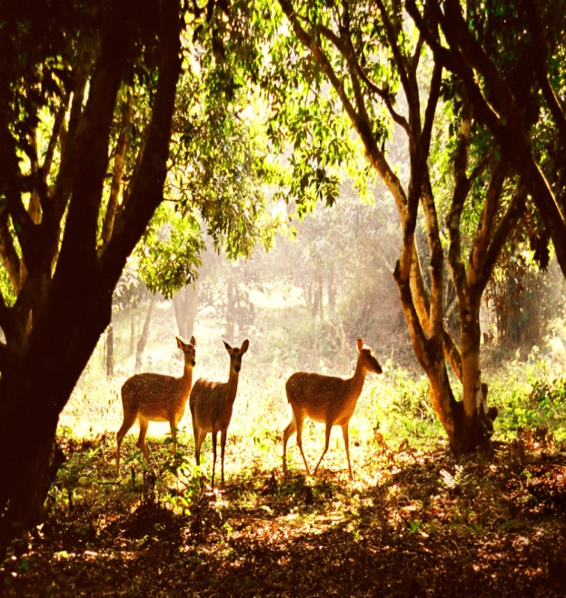
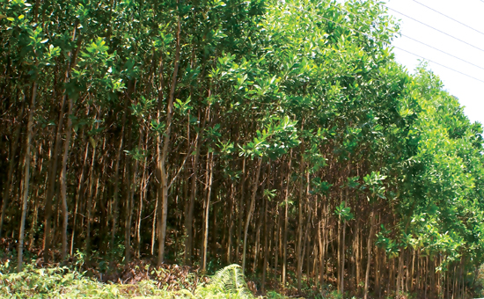
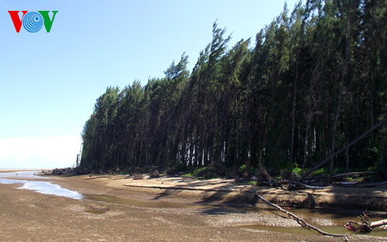
LUYỆN TẬP
2. Hãy cho biết mục đích sử dụng các loại rừng thể hiện ở H.6.6, H.6.7, H.6.8.
Hình 6.6: Rừng Cúc Phương
Hình 6.7: Rừng keo trồng
Hình 6.8: Rừng phi lao

Slide 24
VẬN DỤNG
Rừng giúp ích như thế nào cho cuộc sống của gia đình em và người dân địa phương nơi em sinh sống?

Slide 25
HƯỚNG DẪN VỀ NHÀ
Học bài theo các câu hỏi ở phần luyện tập.
Đọc trước bài 7: TRỒNG, CHĂM SÓC VÀ BẢO VỆ RỪNG.

